Slide 1


Slide 2
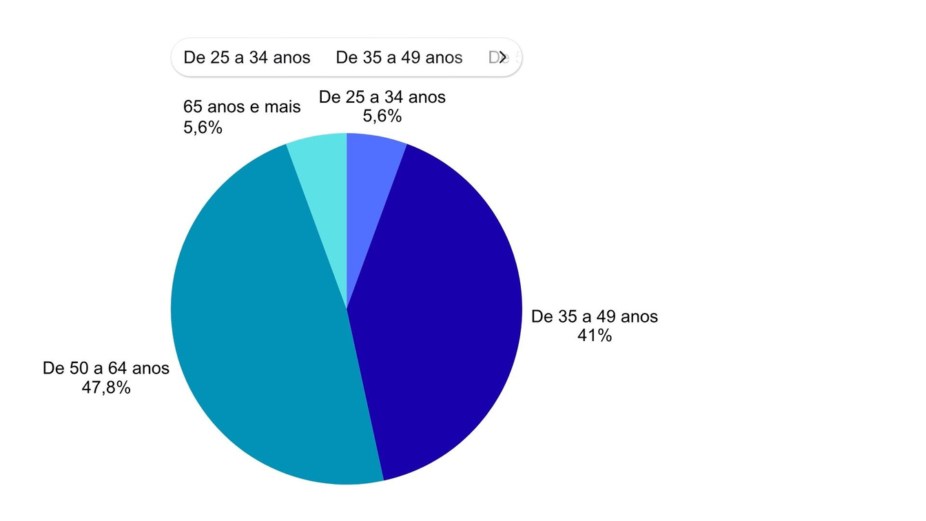



CARACTERÍSTICAS SOCIODEMOGRÁFICAS AUTODECLARADAS
Idade (anos completos)
Cor/Raça
Negra 32,9%
Não Negra 67,1%
Fonte- Pesquisa CT e Saúde-APEOESP/DIEESE
Sexo de nascimento
Identidade de gênero
Homem 36,0%
  Cis feminino - 61,5%
Mulher 64,0%
  Cis masculino - 32,3%
  Outros - 2,5%
  Não declarado - 3,7%

Slide 3
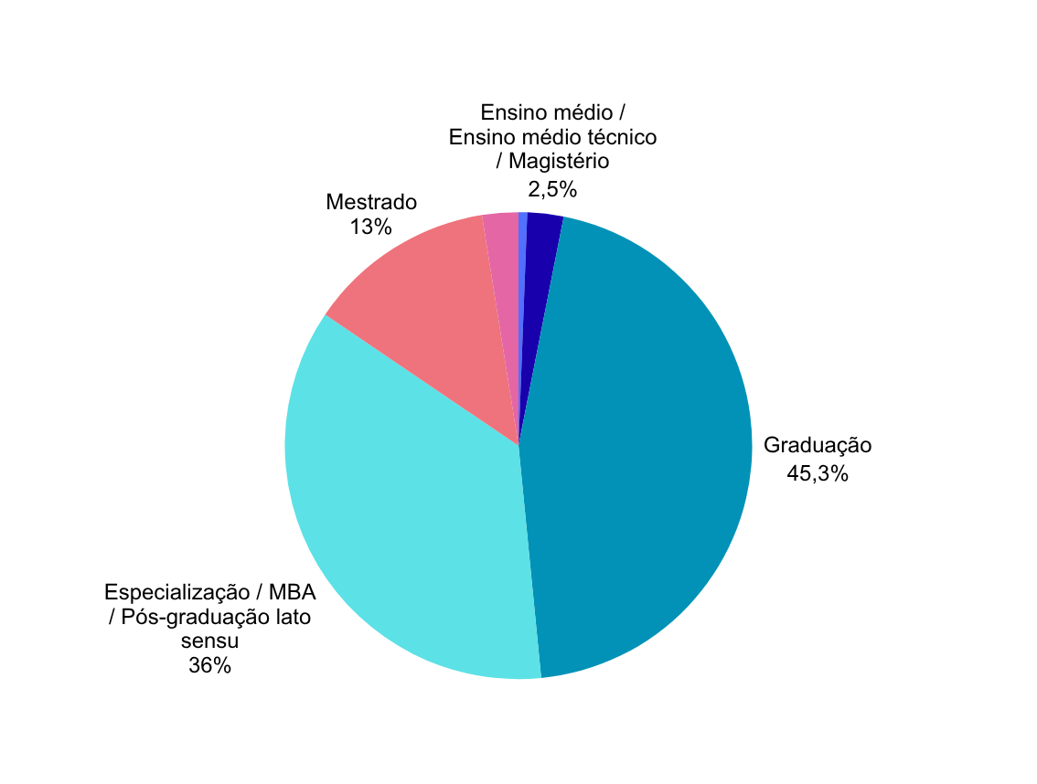
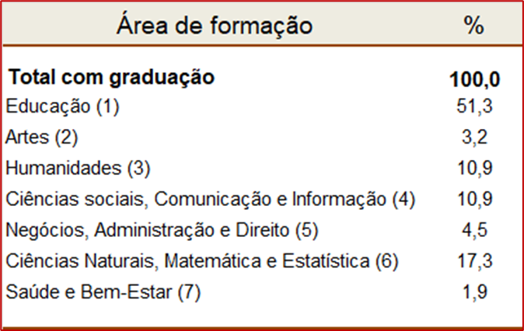
ESCOLARIDADE AUTODECLARADA PELOS RESPONDENTES
Distribuição dos respondentes da Educação Pública Estadual segundo níveis de escolaridade
Estado de São Paulo - dez. de 2025 a mar.de 2026
Distribuição dos respondentes da Educação Pública Estadual segundo área de conhecimento da graduação superior -
Estado de São Paulo - dez. de 2025 a mar. de 2026
%
(1) Licenciaturas. (2) Produção audiovisual, de mídia e cultural; Moda, design de interiores e desenho industrial; Belas artes; Artesanato; Música e artes cênicas. (3) Religião e teologia; História e arqueologia; Filosofia e ética. (4) Economia; Ciências sociais e políticas; Psicologia; Comunicação e reportagem; Ciência da informação e museologia. (5) Contabilidade e tributação; Gestão e administração; Marketing e propaganda. (6) Biologia; Bioquímica e biotecnologia; Ciências ambientais; Química; Ciências da terra; Física; Estatística; Engenharia ambiental. (7) Enfermagem; Promoção, prevenção, terapia e reabilitação; Farmácia; Medicina e terapia tradicional e complementar; Saúde pública e saúde coletiva; Serviço social.
Fonte- Pesquisa CT e Saúde-APEOESP/DIEESE

Slide 4
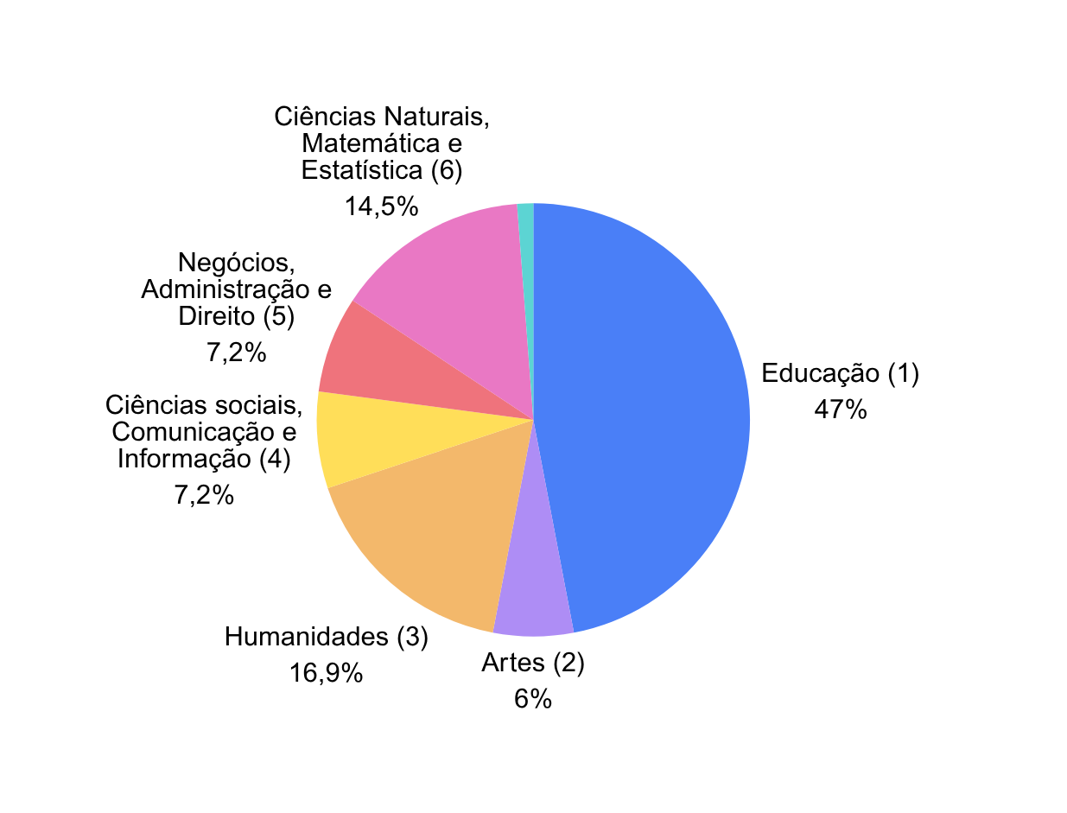
ESCOLARIDADE AUTODECLARADA PELOS RESPONDENTES
Dentre os respondentes da Educação Pública de SP
51,5%
Fonte- Pesquisa CT e Saúde-APEOESP/DIEESE
têm pós-graduação
(1) Licenciaturas. (2) Produção audiovisual, de mídia e cultural; Moda, design de interiores e desenho industrial; Belas artes; Artesanato; Música e artes cênicas. (3) Religião e teologia; História e arqueologia; Filosofia e ética. (4) Economia; Ciências sociais e políticas; Psicologia; Comunicação e reportagem; Ciência da informação e museologia. (5) Contabilidade e tributação; Gestão e administração; Marketing e propaganda. (6) Biologia; Bioquímica e biotecnologia; Ciências ambientais; Química; Ciências da terra; Física; Estatística; Engenharia ambiental. (7) Enfermagem; Promoção, prevenção, terapia e reabilitação; Farmácia; Medicina e terapia tradicional e complementar; Saúde pública e saúde coletiva; Serviço social.

Slide 5
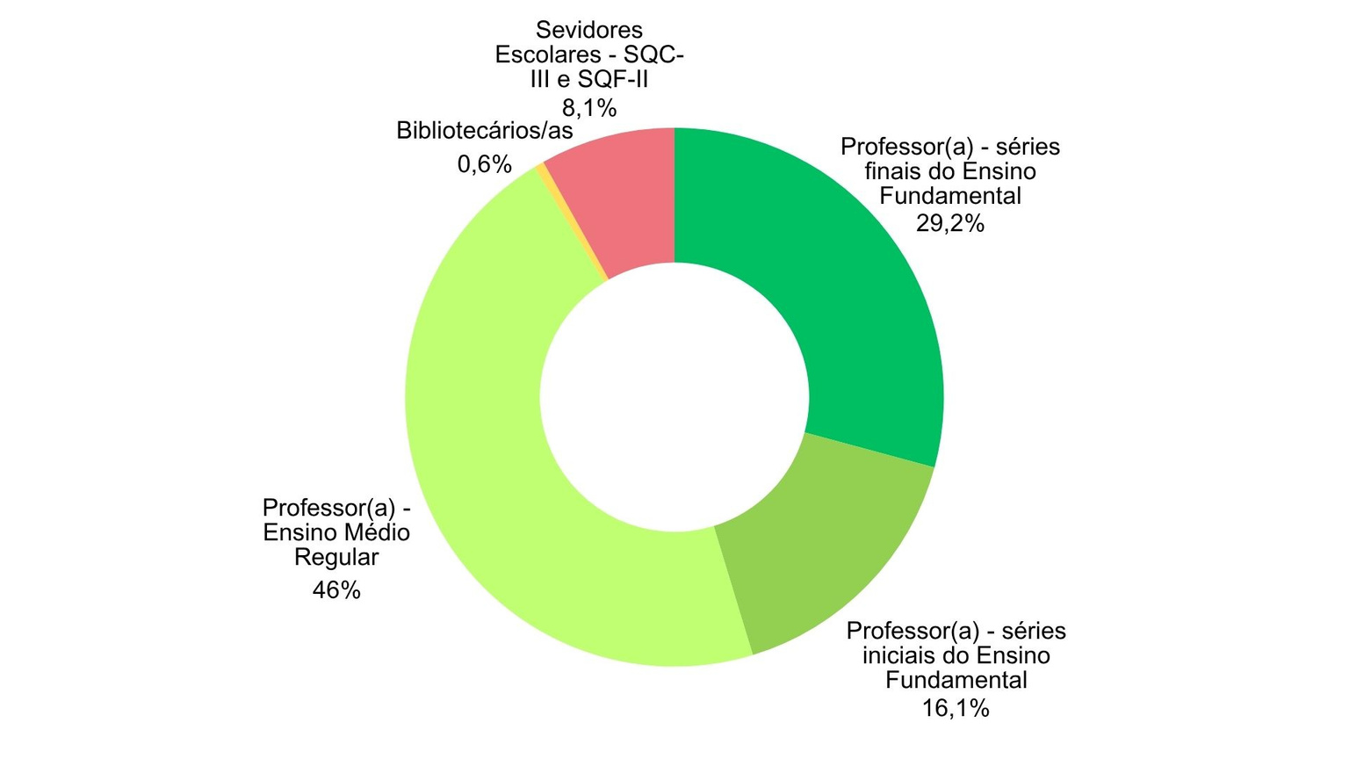
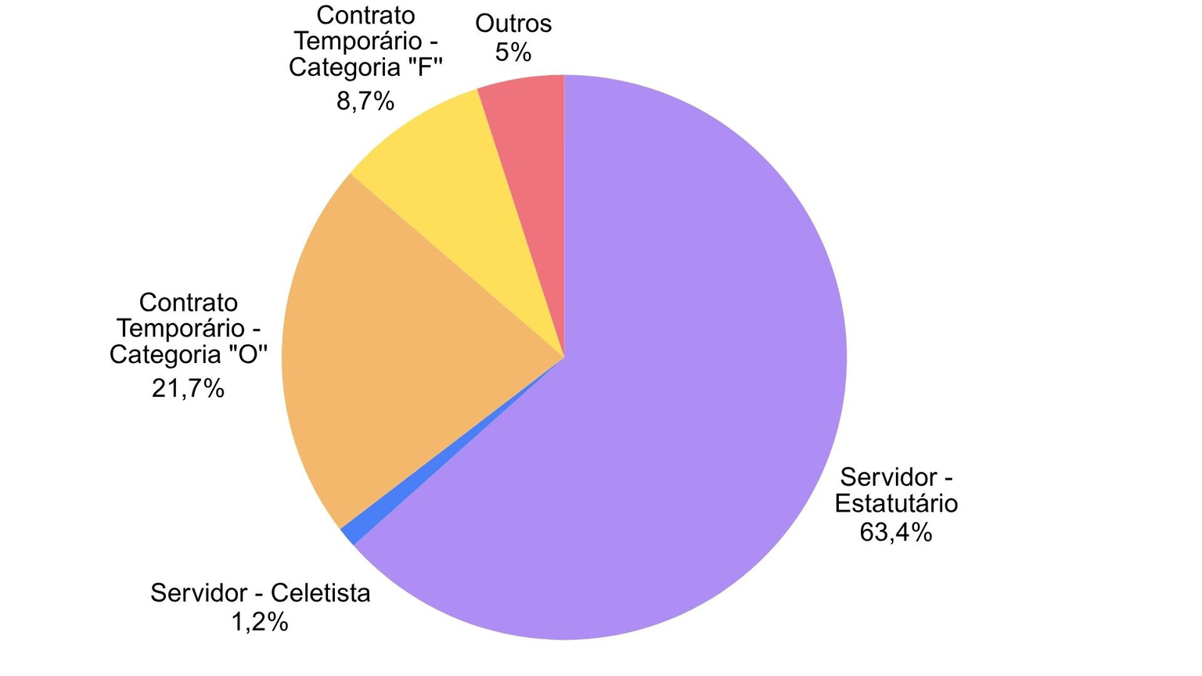
FORMAS DE INSERÇÃO OCUPACIONAL
18 anos
Média de anos de trabalho na edução pública

Slide 6
CONDIÇÕES GERAIS DE TRABALHO
Jornada média semanal na Educação Pública (em horas)
31 horas
Perfil do Trabalho Adicional
Jornada média semanal
21 h/s
Forma de trabalho na Educação Pública
  Presencial: 90,1%
  Híbrido: 9,3%
  Remoto: 0,6%
Atividade exercida
Fonte- Pesquisa CT e Saúde-APEOESP/DIEESE
  Educação: 59,3%
Pública: 44,1
Privada: 15,2
  Outro tipo: 40,7%
Trabalho adicional ao realizado na Educação Pública Estadual
  Sim: 39,1%
  Não: 60,9%

Slide 7


Percepção da gestão algoritimica

Slide 8
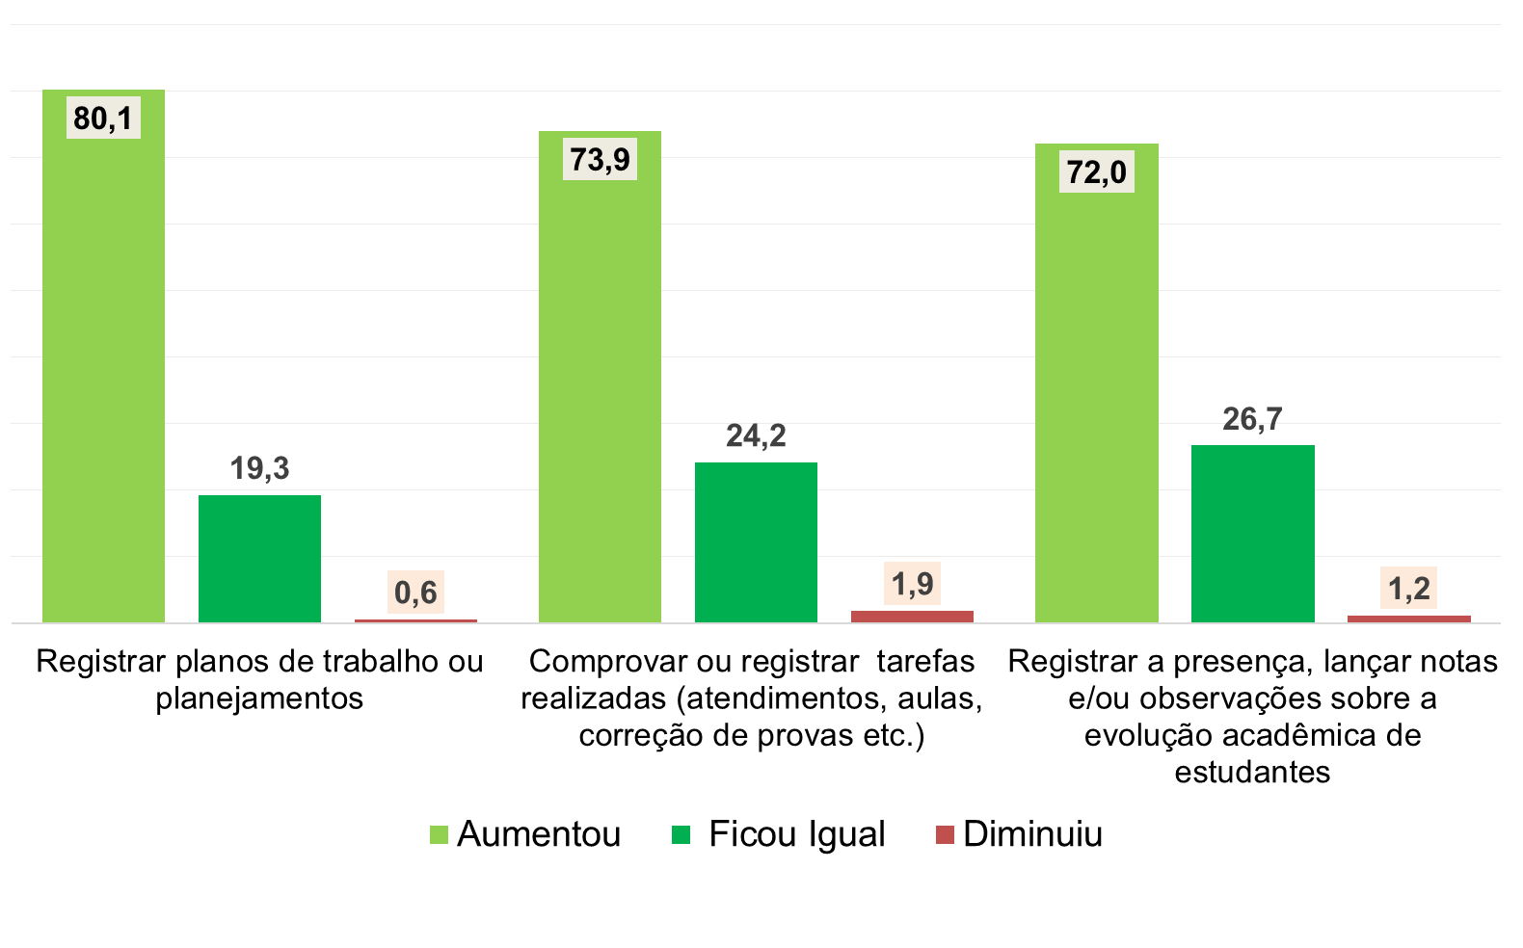
Distribuição dos respondentes, segundo percepção da intensidade digital em rotinas da Educação Pública, nos últimos cinco anos
Estado de São Paulo - dez. de 2025 a mar. de 2026
DIGITALISMO E TRABALHO
Fonte- Pesquisa CT e Saúde-APEOESP/DIEESE

Slide 9
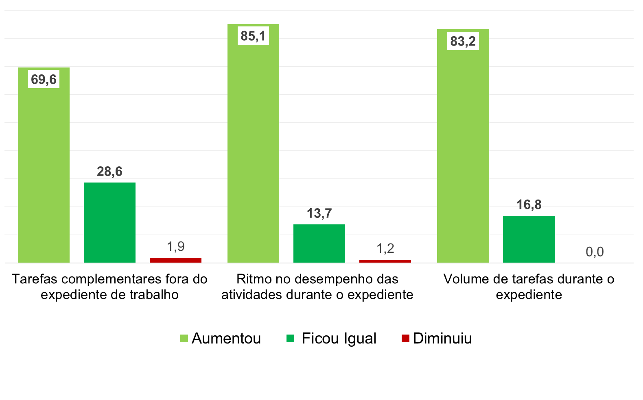
Distribuição dos respondentes, segundo percepção do impacto sobre extensão de jornadas e intensidade do trabalho motivadas pelo uso de ferramentas digitais na Educação Pública, nos últimos cinco anos
Estado de São Paulo - dez. de 2025 a mar. de 2026
DIGITALISMO E TRABALHO
Fonte- Pesquisa CT e Saúde-APEOESP/DIEESE

Slide 10
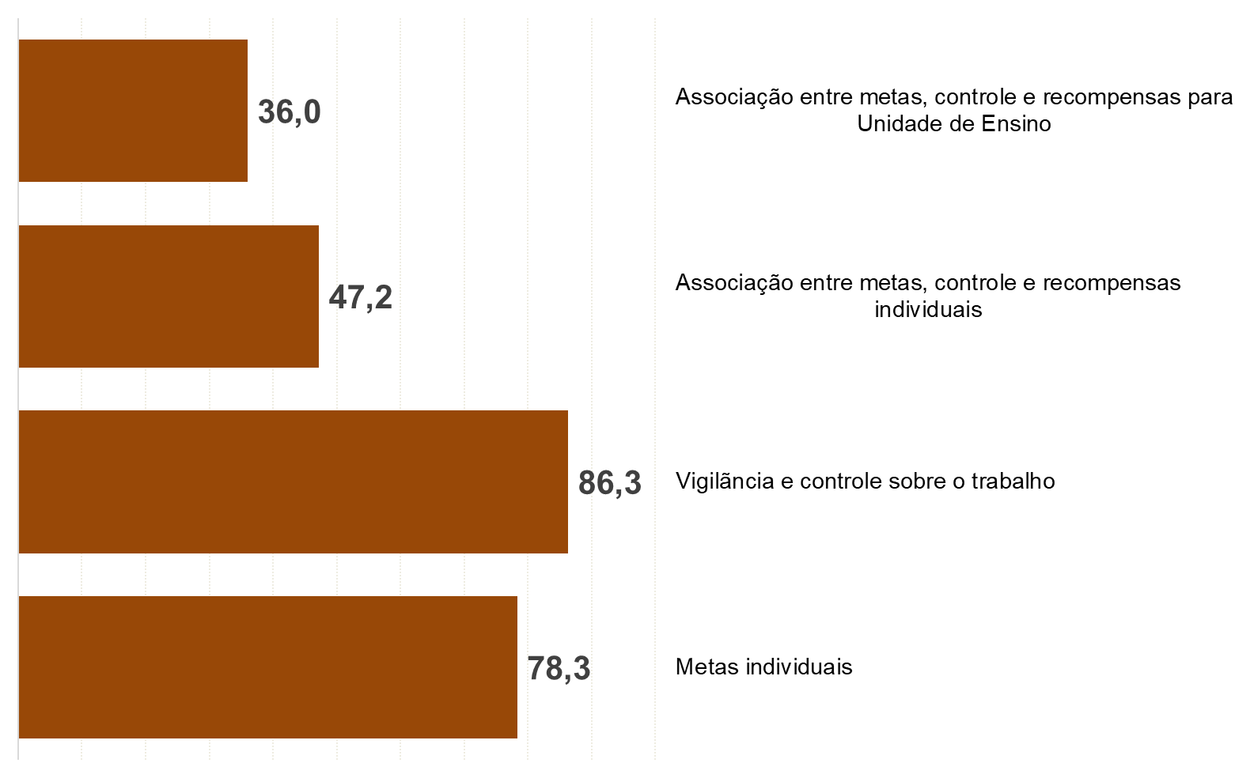
DIGITALISMO E TRABALHO NA EDUCAÇÃO PÚBLICA
Proporção dos respondentes segundo associação entre o uso de ferramentas digitais e aspectos da gestão algoritmica
Metas, controle e
recompensas para Unidade de Ensino
Metas e
recompensas
individuais
Metas Individuais
Vigilância e controle sobre o trabalho individual
Metas Individuais
Fonte- Pesquisa CT e Saúde-APEOESP/DIEESE

Slide 11
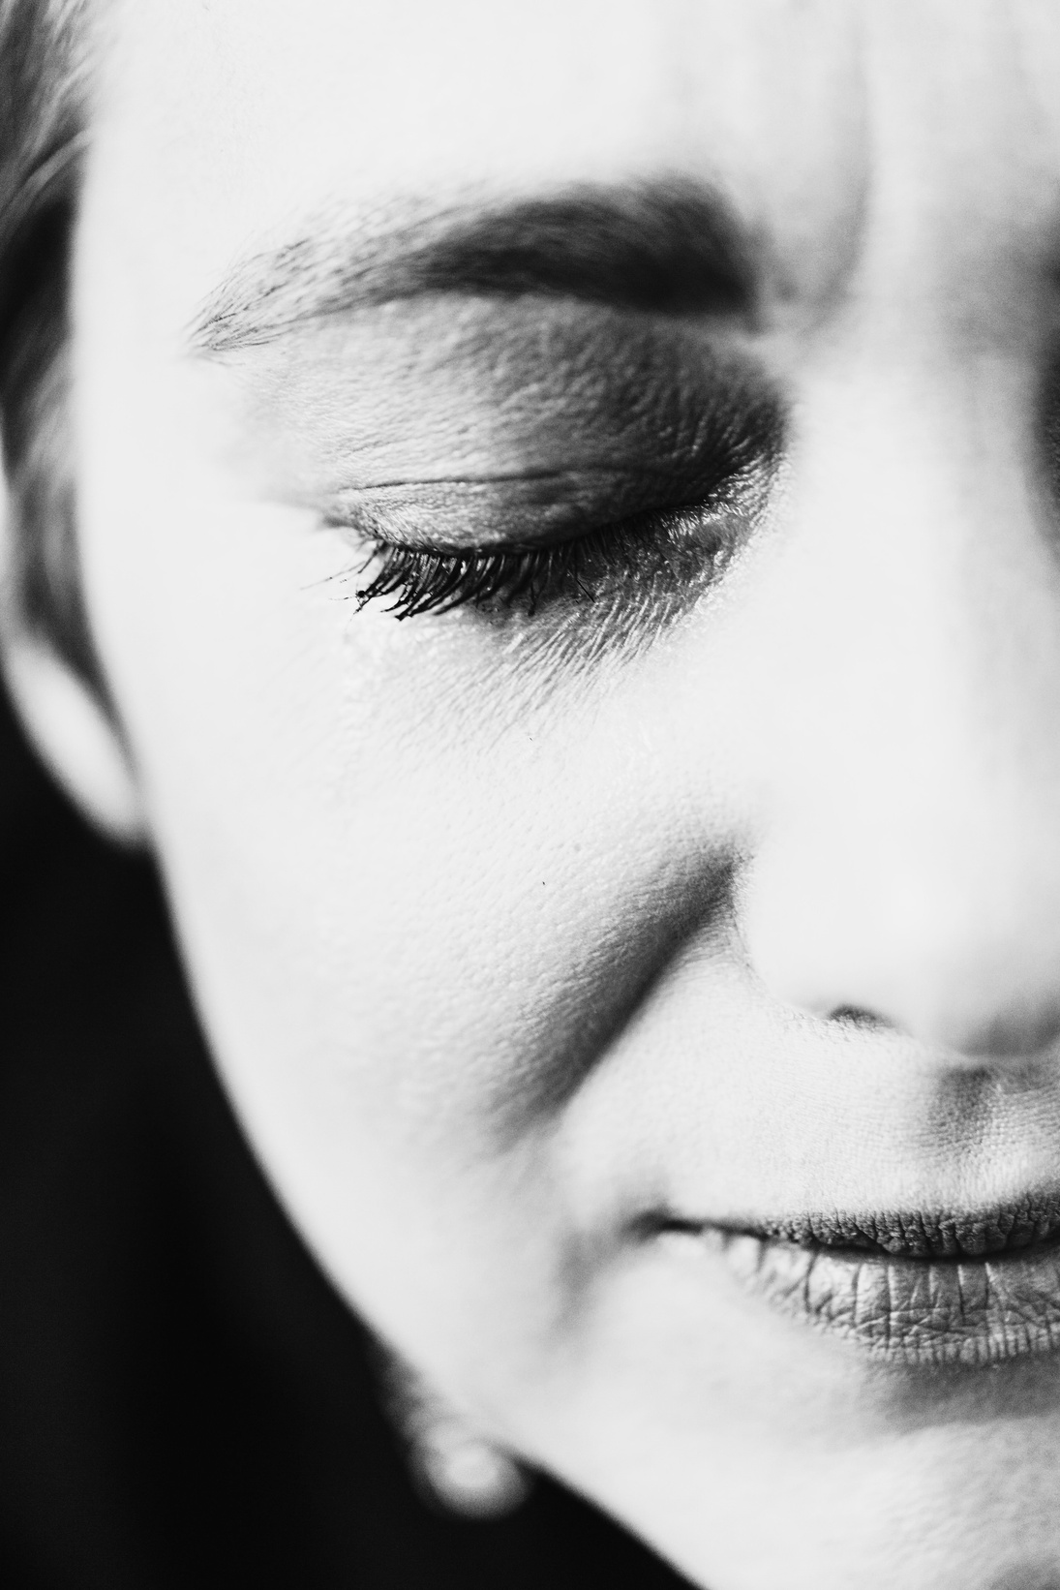


A saúde dos trabalhadores

Slide 12
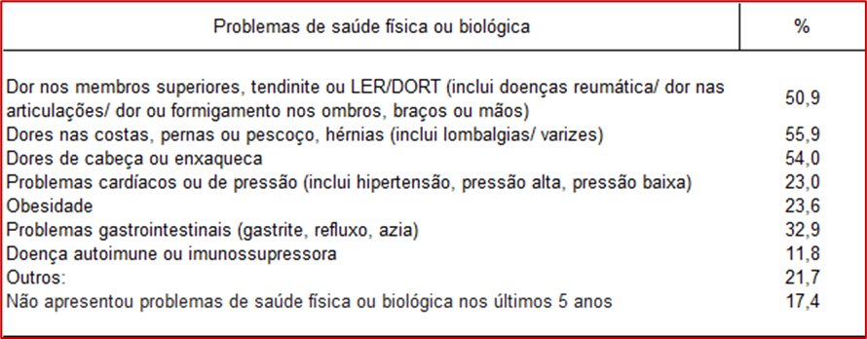
Proporção de respondentes, segundo autodeclaração de problemas de saúde física ou biológica, nos últimos cinco anos
Estado de São Paulo - dezembro de 2025 a março de 2026
Fonte- Pesquisa CT e Saúde-APEOESP/DIEESE
Proporção de respondentes que associa adoecimento físico ao trabalho na Educação Pública
Proporção de respondentes que se afastou do trabalho na Educação Pública por adoecimento
80,2%
60,3%

Slide 13
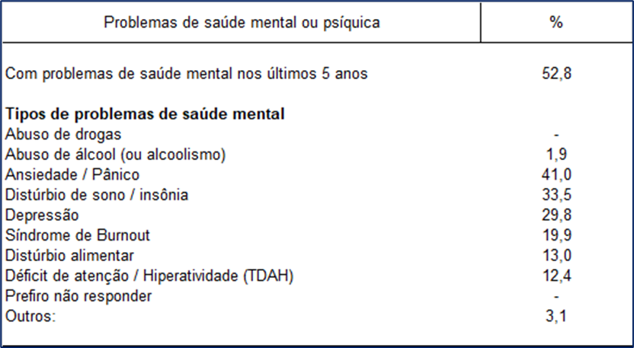
Proporção de respondentes, segundo autodeclaração de problemas de saúde mental ou psiquica, nos últimos cinco anos
Estado de São Paulo - dezembro de 2025 a março de 2026
Fonte- Pesquisa CT e Saúde-APEOESP/DIEESE
Proporção de respondentes que associa adoecimento mental ao trabalho na Educação Pública
Proporção de respondentes que se afastou do trabalho na Educação Pública por adoecimento mental
97,6%
24,8%

Slide 14
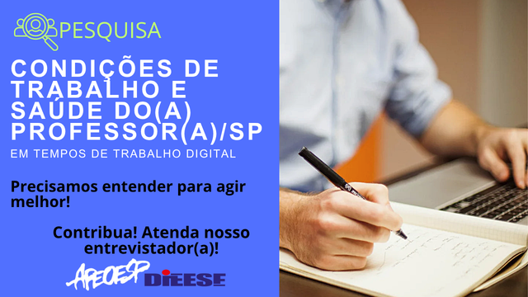
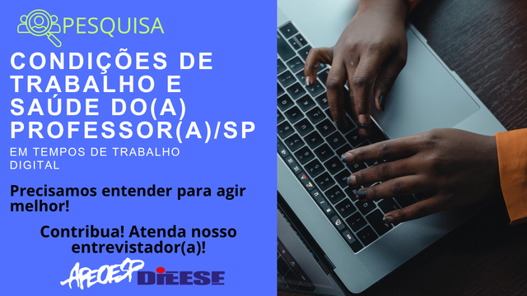


Condições de trabalho e saúde dos trabalhadores na Educação Pública
Em contexto de digitalização
Agradecemos a oportunidade!

